Slide 1
Bài 7
Thực hành soạn thảo văn bản

Slide 2

Khởi động: Em hãy quan sát văn bản ở Hình 38 và cho biết cần thực hiện các thao tác nào để có được văn bản như vậy.
Hình 38. Lời bài hát soạn thảo trên máy tính

Slide 3

Thực hành
Nhiệm vụ 1: Soạn thảo và định dạng để được văn bản như Hình 38
Hướng dẫn:
Khởi động phần mềm soạn thảo văn bản và thực hiện các việc sau: a) Gõ nội dung bài hát
Lưu ý:
– Quan sát Hình 38 để nhận biết những phần văn bản giống nhau.
– Thực hiện gõ và sao chép những phần văn bản giống nhau để không phải gõ lại nhiều lần.
– Nếu gõ nhầm hoặc sai thì sử dụng phím Delete hoặc Backspace để xoá.
– Để gõ chữ hoa em nhấn giữ phím Shift và gõ phím chữ

Slide 4
b) Chèn hình ảnh
Bước 1: Chèn hình ảnh minh hoạ vào văn bản (Gõ thông tin nguồn hình ảnh tương tự dòng văn bản cuối cùng ở Hình 38 ).
Bước 2: Thay đổi kích thước và vị trí của hình ảnh cho phù hợp
c) Định dạng văn bản
Bước 1: Chọn toàn bộ văn bản. Trong nhóm lệnh Font của dải lệnh Home, thực hiện các lệnh định dạng chữ màu xanh, phông chữ Calibri, cỡ chữ 13.
Bước 2: Chọn tên bài hát Trẻ em hôm nay thế giới ngày mai, thực hiện các lệnh định dạng kiểu chữ đậm, cỡ chữ 16, chữ màu đỏ.

Slide 5
Bước 3: Chọn dòng 2, 3 (thông tin tác giả), thực hiện định dạng kiểu chữ nghiêng. Thực hiện tương tự với dòng cuối cùng (nguồn hình ảnh).
Bước 4: Thực hiện định dạng màu chữ cho các cụm từ Trẻ em hôm nay, Thế giới ngày mai thành màu vàng như minh hoạ ở Hình 38.
d) Hoàn thiện và lưu văn bản
Bước 1: Xem lại và sửa các lỗi chính tả để hoàn thiện văn bản.
Bước 2: Lưu văn bản với tên tệp TreEmHomNay.

Slide 6

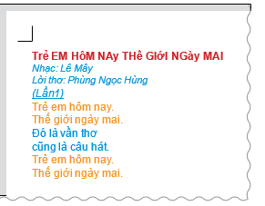
Nhiệm vụ 2:
Chỉnh sửa tệp văn bản TreEmHomNay để bổ sung lời hát lần 2.
Hình 39. Kết quả sau khi thực hiện Bước 1

Slide 7
Hướng dẫn:
a) Chỉnh sửa văn bản
Bước 1: Nháy chuột để đặt con trỏ soạn thảo ở vị trí cuối câu của dòng 3.
Nhấn phím Enter để xuống dòng.
Gõ (Lần 1) và định dạng kiểu chữ gạch chân và chữ nghiêng như minh hoạ trong Hình 39
Bước 2: Sao chép phần văn bản từ dòng 4 đến hết, đặt vào vị trí cuối cùng của văn bản

Slide 8
Bước 3: Chỉnh sửa (Lần 1) của phần văn bản mới được sao chép thành (Lần 2).
Bước 4: Xoá dòng nguồn hình ảnh ở trước dòng (Lần 2).
b) Hoàn thiện và lưu văn bản
Bước 1: Xem lại và sửa các lỗi chính tả để hoàn thiện văn bản.
Bước 2: Lưu văn bản.

Slide 9
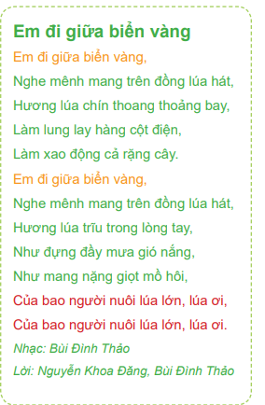

Luyện tập
Hình 40. Văn bản lời bài hát
Quan sát Hình 40 và thực hiện các việc sau:

Slide 10
a) Sử dụng phần mềm soạn thảo văn bản để gõ văn bản ở Hình 40.
(Lưu ý: Thực hiện thao tác sao chép với những phần văn bản giống nhau)
b)Thực hiện các thao tác định dạng:
– Toàn bộ văn bản có phông chữ Tahoma, cỡ chữ 13.
– Màu chữ của văn bản như minh hoạ trong Hình 40.
– Tên bài hát cỡ chữ 16, kiểu chữ đậm. – Dòng thông tin tác giả nhạc và lời (hai dòng cuối cùng) kiểu chữ nghiêng
c) Di chuyển hai dòng cuối cùng (thông tin tác giả nhạc và lời) lên vị trí sau tên bài hát.
d) Chèn một hình ảnh minh hoạ phù hợp với lời bài hát và ghi rõ nguồn hình ảnh vào cuối văn bản.
e) Lưu văn bản vào thư mục của em.

Slide 11
VẬN DỤNG
Em hãy chia sẻ tệp văn bản đã tạo trong phần Luyện tập với bạn, lắng nghe góp ý của bạn và thực hiện các thao tác chỉnh sửa để được văn bản hợp lí hơn

